Slide 1
RADIONICA
AKTIVNO UČENJE KAO POLAZIŠTE RADA S DAROVITOM DJECOM
Senka Gazibara
Odsjek za pedagogiju, Filozofski fakultet Osijek
senkagazibara@gmail.com , sgazibara@ffos.hr

Slide 2
Struktura radionice
Uvod
Aktivno učenje: važnost u radu s darovitim učenicima
Odrednice aktivnoga učenja u radu s darovitim učenicima
Evaluacija

Slide 3

CILJ RADIONICE:
objasniti aktivno učenje i njegove odrednice kao ključno polazište za rad s darovitim učenicima
ISHODI UČENJA:
nastavnici će moći:
- pravilno primijeniti aktivno učenje u radu s darovitim učenicima
- upotrijebiti taksonomiju suštinskoga učenja u radu s darovitim učenicima
- odrediti strategije za rad s darovitim učenicima na kontinuumima aktivnoga učenja

Slide 4

AKTIVNOST (5 min.)
Primjenjujete li u svojoj nastavi aktivno učenje? (u radu s darovitima?)
Na koji način?

Slide 5
Aktivno učenje
pluralizam u definiranju i razumijevanju pojma
aktivno vs. pasivno učenje
teorija učenja (proces) vs. obrazovne politike (produkt – ishodi učenja i ključne kompetencije)
individualna i socijalna razina
Teorijski konstrukt – dispozicije učenika da usvoji ono čemu voljno i metakognitivno pristupa
Praktično – raspon pedagoških strategija usmjerenih na poticanje toga pristupa
- nužan element stvaranja značenja (povezano s aktivnošću; refleksija)

Slide 6
Usredotočenost na individualni i socijalni razvoj učenika (konstruktivistički i sociokonstruktivistički okvir – povezuje teoriju i praksu)
Temeljne sastavnice:
Metakognicija
Refleksija, samoregulacija učenja
Mindfulness
Proces produbljivanja i osvješćivanja
pokretačke snage za inovativna, kreativna, autonomna, intrinzično potaknuta rješenja podržana holističkim pristupom i harmonijskim razvojem učenika, a koja kreću „odozdo“, od samih učenika i nastavnika, odnosno od pedagoške prakse.

Slide 7
Aktivno učenje i daroviti učenici
talentiranost i potencijalna darovitost neće se razviti ukoliko djeca nisu aktivna i ne konstruiraju/sukonstruiraju svoje znanje te ga kritički promišljaju
više razine znanja
aktivno se učenje u radu s darovitima – segment promjena u načinu rada

Slide 8
Rad s darovitima zahtijeva:
Promjene u načinu rada: - naglasak na stimulaciji kreativnosti i originalnosti
- radi se na rješavanju problema, kritičkom mišljenju
- omogućavanje samostalne regulacije učenja
Promjene u sadržaju:
- vrsta – posebni izborni predmeti koji se nude svima, uz pretpostavku da će ih većinom daroviti
odabrati
- brzina – ubrzanje svladavanja sadržaja predmeta – akceleracija
- dubina i širina – sadržaji predviđeni programom obrađuju se dublje ili šire nego što je predviđeno
osnovnim programom – obogaćenje programa
  Vlahović-Štetić (2008, 137)
Vlahović-Štetić (2008, 137)

Slide 9

Primjer stimulacije kreativnosti i originalnosti
Aktivnost: neobični izumi i ideje (10 min.)

Slide 10
Odrednice aktivnoga učenja
suštinsko učenje
Kolbov ciklus iskustvenoga učenja
kontinuumi aktivnoga učenja
okruženje aktivnoga učenja
strategije aktivnoga učenja
praćenje i vrednovanje aktivnoga učenja

Slide 11
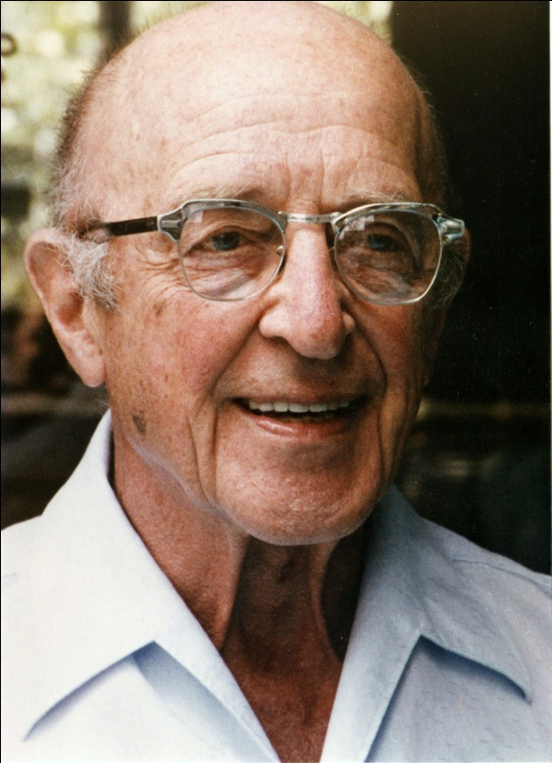
SUŠTINSKO UČENJE (Rogers, 1969)
- osobna uključenost učenika u učenje
- učenje samoinicirano od strane učenika (u slučajevima
kada je izvanjski poticano, njegovo razumijevanje dolazi iznutra)
- NASTAVA: suočavanje sa stvarnim problemima, građenje
povjerenja u ljude i objektivnošću i realnošću istinskoga
nastavnika, empatija i osiguravanje raznovrsnih izvora učenja.
- važnost aktivnoga učenja – učenik sam odabire svoje ciljeve
učenja iz širokog raspona alternativa, djeluje prema njima, ali isto
tako preuzima odgovornost za posljedice.

Slide 12
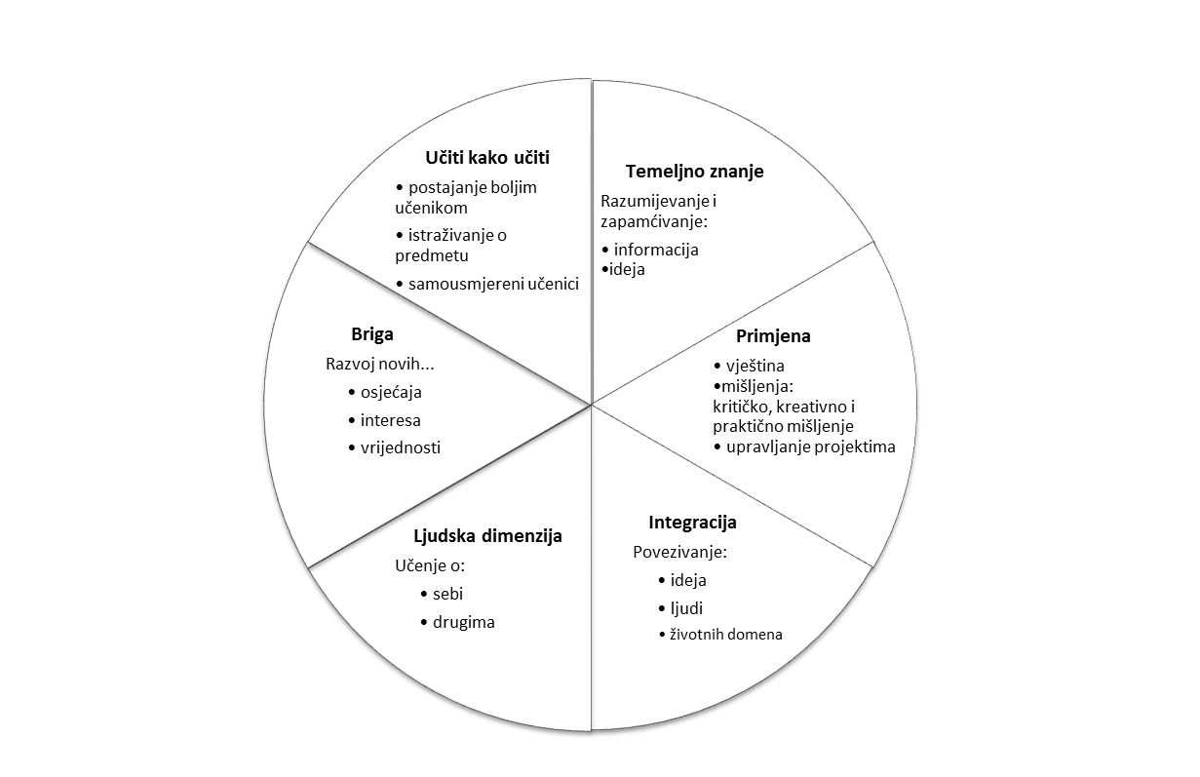
Taksonomija suštinskoga učenja
(prilagođeno prema Fink, 2003, 2013)

Slide 13
AKTIVNOST 1.
Primjena taksonomije suštinskoga učenja u radu s darovitim učenicima (15 min.)
Rad u skupinama

Slide 14
Kontinuumi aktivnoga učenja
- uključivanje učenika u proces učenja
četiri kontinuuma za mjerenje varijabli povezanih s procesom odabira odgovarajućih aktivnosti:
kontinuum složenosti zadataka
kontinuum nastavnih ciljeva
kontinuum razredne interakcije
kontinuum učeničkog iskustva
Bonwell i Sutherland (1996)

Slide 15
Kontinuum složenosti zadatka
jednostavni zadaci složeni zadaci
(npr. predavanje sa stankama (npr. suradničko učenje i metoda
za raspravu) kooperativne slagalice)
Bonwell i Sutherland (1996)

Slide 16
Kontinuum nastavnih ciljeva
stjecanje znanja stjecanje vještina i stavova
Što želim da moji učenici znaju (znanje)?
Što želim da moji učenici budu sposobni činiti (vještine)?
Što želim da moji učenici osjećaju (stavovi)?
Bonwell i Sutherland (1996)

Slide 17
Kontinuum razredne interakcije
ograničena interakcija široka interakcija
- nastavnikov stil poučavanja, želja za promjenom, osobnost
Bonwell i Sutherland (1996)

Slide 18
Kontinuum učeničkog iskustva
neiskusan iskusan
Bonwell i Sutherland (1996)

Slide 19
AKTIVNOST (10 min.)
Kontinuumi aktivnoga učenja

Slide 20
Usmjerenost nastave na aktivno učenje može se prepoznati prema sljedećim indikatorima aktivnoga učenja:
odgovornost za odabir vlastitih ciljeva učenja i rad vlastitim tempom; vlasništvo nad vlastitim procesom učenja ili zadatkom
pronalaženje informacija i rad s manjom podrškom nastavnika
aktivno uključivanje u razvoj vlastitog razumijevanja
uvođenje elemenata rješavanja problema i donošenja odluka iz života; upotreba istraživački i problemski utemeljenih metoda rada
upotreba konkretnih materijala i izravnoga iskustva; zadaci ili proces učenja osobno važni učenicima
rad u malim skupinama
(Kyriacou, 1992, Watkins i sur., 2007).

Slide 21
Zaključak

Slide 22
Literatura:
Cvetković Lay, J., Pečjak, V. (2004). Možeš i drukčije: Priručnik s vježbama za poticanje kreativnog mišljenja. Zagreb: Alinea.
Drew, V., Mackie, L. (2011). Extending the constructs of active learning: implications for teachers´ pedagogy and practice. The Curriculum Journal, 22 (4), 451‒467.
Fink, L. D. (2003, 2013). Creating Significant Learning Experiences: An Integrated Approach to Designing College Courses. San Francisco, CA: Jossey-Bass.
Kane, L. (2004). Educators, learners and active learning methodologies. International Journal of Lifelong Education, 23 (3), 275‒286, DOI: 10.1080/0260/37042000229237.
Kyriacou, C. (1992). Active Learning in Secondary School Mathematics. British Educational Research Journal, 18 (3), 309‒318.
Meyers, C., Jones, T. B. (1993). Promoting Active Learning: Strategies for the College Classroom. San Francisco: Jossey-Bass.
Rogers, C. R. (1969). Freedom to Learn. Columbus, Ohio: Merrill Publishing Company.
Vlahović-Štetić, V. (2008). Daroviti učenici: teorijski pristup i primjena u školi. Zagreb: Institut za društvena istraživanja.
Watkins, C., Carnell, E., Lodge, C. (2007). Effective Learning in Classrooms. London: Sage Publications.

Slide 23


Slide 24
Hvala na pažnji! ☺

